Slide 2






Slide 3
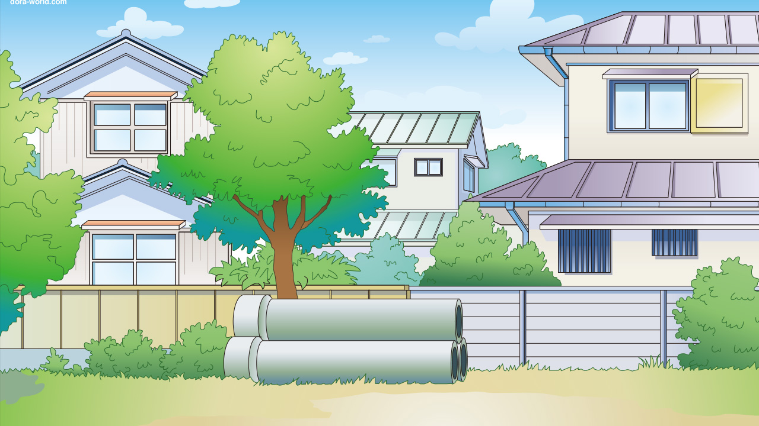

Viết số gồm:
1 chục nghìn, 5 nghìn, 9 trăm, 2 chục và 6 đơn vị
  15 926

Slide 4

Đọc số 32 143
  Ba mươi hai nghìn một trăm bốn mươi ba

Slide 5
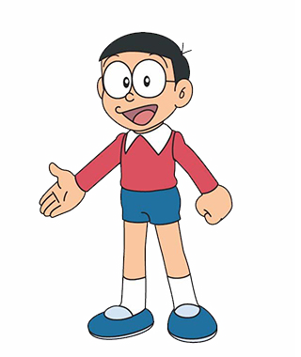
Đọc số 50 000
  Năm mươi nghìn

